Slide 1
需求设计写作培训
质量管理部
SQA小组
2005.06

Slide 2
课程范围
仅关注如何写作文档
不涉及具体的需求分析和设计方法

Slide 3
课程内容
为什么要文档化
文档写作基本要求
需求设计文档模板
需求文档写作
设计文档写作

Slide 4
为什么要文档化
开发人员通过文档化的过程查错补遗；
便于评审，在早期发现技术上的问题；
后续阶段开发任务可能由他人承担，输出文档便于他们开展工作；
维护人员开展维护工作需要；
文档是必要的交付件；
…………
可读性就尤为关键
Notes:
启发大家思考文档化的必要性。

Slide 5
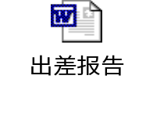
为什么要文档化
“所有的过程分析都要形成文档。我们现在有一个严重的问题是，大家好像不喜欢写文档，对于需要的实现方案，通常都是一个负责人在脑袋里想想该怎么实现，然后邮件或电话找几个相关人员讨论一下就算可以了，可能连个会议材料或会议纪要都没有。
而老外可不是这样的，他们非常非常重视文档，他们认为一个人在脑袋里想的东西是不清晰也不全面的，有时候心里想的认为很正确的方案实际上可能存在致命缺陷。他们要求必须把心里的想法形成文档才能有效的避免这种问题。写文档的过程中，可以更加有效的、更进一步去整理您原来心里的思路，很多问题在您写过文档的过程中您就能发现；另外，文档写作多使用图表，浪费口水的文字尽量少用，和我们一起工作的系统工程师在系统架构分析中就画了五六十张图，就算看不懂他写的英文，从图中我们就能够很清晰的指导整个产品的系统架构。”
—— 摘自一位华为员工的瑞典出差报告
Notes:
我们目前对待文档写作的态度：内心上抵触、应付了事。
反观老外在这方面的认真态度，我们不但需要文档化，还需要将文档化做好。

Slide 6
课程内容
为什么要文档化
文档写作基本要求
需求设计文档模板
需求文档写作
设计文档写作

Slide 7


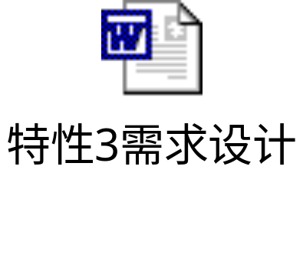

文档写作基本要求
下面的文档出自于我们开发人员的手笔，大家觉得如何？
Notes:
开发人员写文档常犯的低级错误：
1.不使用标准模板；
2.文档各部分内容不全，关键词、摘要、缩略语、文档标题、页眉页脚中错误非常多，让人没有再看下去的心情；
3.文档标题、字体格式混乱，层次不清；
4.编写建议在文档完成后仍然保留。

Slide 8
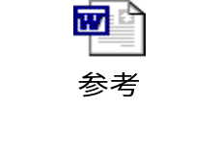
文档写作基本要求
应使用标准模板写作；
文档封页、页眉页脚、修订记录、附录、参考文献应完善；
关键词、摘要、缩略语应完整；
目录要及时更新；
通篇文档标题、文字格式、间距应协调美观；
所有文档模板中的章节，只可增加，不可删除；
编写建议是用来指导文档写作的，在利用完后要及时删除；
图号置于图形之下，表号置于表格之上；
Notes:
关于格式，应尽可能使用模板自带的格式，如：标题1～4、正文首行缩进、表格文本、代码、图号等。

Slide 9
文档写作基本要求
应追求图文并茂的效果；
句子和段落要短；
使用语言应严谨，不要使用白话；
采用主动语气；
不要出现“我们”、“你们”、“他们”这样的称谓，或“这个”、“那个”这样的词，应使用“本××”、“该××”、“其”；
表述清晰，避免引起歧义；
通篇文档细节上要保持一致；
Notes:
主动语气、被动语气：
“本模块提供××功能”；
“××功能被本模块提供”。

Slide 10
练习
大家认为下面的描述如何？
是左？
还是右？
究竟长多少？?
房子南北走向，房子大门在东侧中间位置。门厅长约3米，宽2米，门厅左面是主卧室，右面是厨房。厨房3米宽，4米长，厨房门对着门厅，厨房的顶头还有一个北阳台，与厨房同宽，长1米。主卧室宽3米，长5米左右，房间门对着客厅。客厅与餐厅连为一体，共7米长，4米宽，与客厅相连有一南阳台，与客厅同宽，长1.5米。餐厅的北面是卫生间，卫生间与厨房相对，中间由1米宽，3米长的过道隔开；卫生间门对着过道，南墙与厨房的南墙在一条直线上；卫生间为长方形，南墙长3米，另一边长2米。卫生间的北面是次卧，同宽，门朝着过道，次卧长4米。过道的北端是书房门，书房南北长4米，书房有一个一米见方的门厅，书房的西墙长4米，包括1米长的门厅长度，西墙把书房和次卧分隔开。门厅东墙北端90角折向东，长2米，把书房和厨房北阳台分隔开。
大段的叙述，不利于理解！
Notes:
该练习突出基本要求中的几点：
1.句子和段落要短；
2.避免歧义；
3.应追求图文并茂的效果。

Slide 11
练习
修改成如下描述之后呢？
1.房子南北走向，房子大门在东侧中间位置。
2.门厅长3米，宽2米，门厅左面是主卧室，右面是厨房。
3.厨房3米宽，4米长，厨房门对着门厅，厨房的顶头还有一个北阳台，与厨房同宽，长1米。
4.主卧室宽3米，长5米左右，房间门对着客厅。
5.客厅与餐厅连为一体，共7米长，4米宽，与客厅相连有一南阳台，与客厅同宽，长1.5米。
6.餐厅的北面是卫生间，卫生间与厨房相对，中间由1米宽，3米长的过道隔开；卫生间门对着过道，南墙与厨房的南墙在一条直线上；卫生间为长方形，南墙长3米，另一边长2米。
7.卫生间的北面是次卧，同宽，门朝着过道，次卧长4米。
8.过道的北端是书房门，书房南北长4米，书房有一个一米见方的门厅，书房的西墙长4米，包括1米长的门厅长度，西墙把书房和次卧分隔开。门厅东墙北端90角折向东，长2米，把书房和厨房北阳台分隔开。
Notes:
只是简单地进行了分段，阅读起来更有层次感更清晰。同时修正了“约”、“左右”等模糊的描述。

Slide 12
练习
西
再改成如下图形描述呢？
北
卫生间
次卧室
客厅
餐厅
阳台
过道
书房
门厅
厨房
阳台
主卧室
Notes:
图形表述方式理解更容易，上图已将房间布局信息很清晰表达出来，缺的是尺寸信息，可以在图中标注或附以文字说明，则能完全表达清楚。
图形应具有“自明性”，即只看图，大体上就可理解图意。但不应为追求自明性而使图形过于杂乱，必要时应佐以少量的文字说明。

Slide 13
练习
白话
下面的描述呢？
LSW与CAMS配合实现认证计费的方案中，客户（禁止多人同时使用的业务帐号）登陆通过认证开始计费后，如果出现LSW重起的情况，处理方法分为两种：
1.有时间芯片的LSW（可以记录时间的），设备重起后会使用设备时间戳的特性判断出设备重起了，这时会将CAMS上的在线用户删除并按照最后一次计费更新报文来终结计费。用户可再次正常登陆。
2.……
修改成如下的描述呢？
…………
1.使用时间芯片的LSW（支持记录时间功能），利用设备时间戳特性可以检测出设备是否重启，设备重启时将CAMS上的在线用户删除，并依据最后一次计费更新报文终结计费。用户可再次正常登陆。
Notes:
写作工程文档不同于文学创作，务必要严谨，避免使用白话。

Slide 14
练习
由于一台设备可以设置多个radius服务器，也就是radius scheme。用户可以通过命令行来配置该radius服务器是否启动设备重启防吊死功能。
由于一台设备可以设置多个radius服务器，即radius scheme。用户可以通过命令行来配置该radius服务器是否启动设备重启防吊死功能。
Notes:
用词要简洁.

Slide 15
练习
CAMS收到该报文后会立即回应一个code=5的计费回应报文，然后根据accounting-on报文携带的NAS-IP和NAS-ID找到通过该设备认证的用户，并将他们的在线信息删除。
CAMS收到该报文后会立即回应一个code=5的计费回应报文，然后根据accounting-on报文携带的NAS-IP和NAS-ID找到通过该设备认证的用户，并将其在线信息删除。
Notes:
避免使用人称称谓。

Slide 16
练习
修改原因：
这个函数是将要发送的packet转化为buffer，系统原有函数RD_PutPacketToBuffer是针对认证用户设计的，由于本特性为设备启动后执行，没有用户信息，所以在RD_PutPacketToBuffer函数基础上做了一些修改，形成该函数。
修改原因：
该函数实现将待发送的packet转化为buffer的功能，系统原有函数RD_PutPacketToBuffer针对认证用户设计，由于本特性为设备启动后执行，没有用户信息，所以在RD_PutPacketToBuffer函数基础上做了一些修改，形成该函数。
Notes:
避免使用“这”、“那”；避免使用白话。

Slide 17
练习
ARP Authorized加强了网络安全，阻止了DHCP server对非法ARP回应进行学习，并且通过周期的ARP ping可以快速的探测到用户是否下线。
在设备的接口上使能ARP Authorized，该接口的ARP动态学习功能被禁止。在某个接口上禁止arp动态学习，不影响其他接口的arp学习。
在禁止了arp动态学习的接口上，只能通过手工添加静态arp，或者其他一些被允许的模块才可以添加arp，这种arp被称为ARP Authorized，授权arp不再和其他的动态表项一样老化，而是有自己的老化机制，后面会说明。DHCP server就是这样的一个模块。
静态arp的优先级高于授权arp，也就是说可以覆盖授权arp。
1. ARP与arp、ARP Authorized与授权arp，使用术语应该统一；
2. ARP Authorized应先解释后引用；
3. “DHCP server就是这样的一个模块”，是否相关？
Notes:
一致性、清晰性。

Slide 18
课程内容
为什么要文档化
文档写作基本要求
需求设计文档模板
需求文档写作
设计文档写作

Slide 19



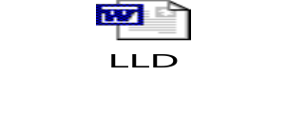



需求设计文档模板
 | 模板 | 何处获取
需求 | SRS文档：REP01T01 | http://jvpal
 | 接口文档：REP01T03 | http://jvpal
设计 | 概要设计：DVP05T01 | http://jvpal
 | 详细设计：DVP05T03 | http://jvpal
 | 软件设计：DVP05T04 | http://jvpal
 | 移植设计：DVP05T05 | http://jvpal
需求设计合一 | 来自华为北研所 | \\h3crnd01-fs\软件部规范\小特性开发规范\模板\需求设计
Notes:
需求设计合一模板 ＝ 需求模板 ＋ 移植设计模板。
对于规模在几百行的特性，建议使用需求设计合一的模板，但可以根据需要，参照独立的需求模板、设计模板增加一部分章节。
对于规模上千行的特性，建议大家还是使用独立的需求模板和设计模板写作。
后面内容主要针对独立的需求模板和移植设计模板进行讲解，设计模板仅简单介绍。

Slide 20
课程内容
为什么要文档化
文档写作基本要求
需求设计文档模板
需求文档写作
设计文档写作

Slide 21
什么是好的需求
完整性
清晰性
可验证性
什么样的需求是好的需求
一致性
可行性
Notes:
完整性：一是功能点不能少，所有的分配需求(AR)都必需实现；二是每个功能点内的描述必须完整，专用的术语、缩略语要进行解释，输入、处理、输出不能有遗漏，可以结合SLOC项目举例说明。
清晰性：需求叙述的读者应只能从其得到唯一的解释说明，同样，一个需求的多个读者也应达成共识。反例：“代码行统计性能很高”。
一致性：不能与AR矛盾；前后的多项需求或者一项需求不能出现前后矛盾的说法。反例：AR要求统计物理代码行，需求却统计了逻辑代码行；AR与SRS针对注释行的定义不一致等等。
可行性：每一项需求都必须是在已知系统和环境的限制范围内可以实现的。举例：下水道井盖为什么要做出圆形，而不做成正方形、长方形、椭圆形或六边形等
可验证性：每一项需求是否能够通过设计测试用例或其它方法来确定产品是否确实按照需求实现了。举例：上述不清晰的需求一般也不可验证。

Slide 22
练习
大家看看下面的需求描述如何？
2.1.1Functional Requirements1 功能需求1修改设置smarton password命令
1. Introduction介绍
在设置smarton password的同时，规定密码显示形式为明文和密文。
2. Inputs 输入
1)密码显示形式。 2)smarton password。
3. Process 处理
1)记录密码显示形式。
2)当密码显示形式为simple时，直接设置smarton password为设置值；当密码显示形式为cipher时，如果设置值是密文，先将其进行解密成明文再设置，如果是明文则直接设置。
4. output输出
无
5. Inherit继承性
Update-需要改进
1.介绍中描述的显示形式有明文和密文两种，但处理中描述的显示形式却是simple和cipher，不一致；
2.密码允许输入哪些字符，长度有无限制，均没有交待。不完整
3.输出没有吗？不完整
Notes:
除上述不足之外，该需求点还存在如下问题：
1.标题中不应再包含“Functional Requirements1 功能需求1”的描述
2.……

Slide 23
练习
2.1.1配置或者取消配置系统WOL功能
1. Introduction介绍
在系统视图下配置或者取消配置WOL使能。
2. Inputs 输入
系统视图下:
wol enable 或 undo wol enable
3. Process 处理
在系统视图下配置或者取消WOL使能。去系统WOL使能时，将WOL模块的MAC-ADDR表清空，释放所占内存。初始化MAC地址表相关指针。
4. output输出
WOL功能在系统中被使能或被去使能；去系统使能时，MAC-ADDR表被清空。
5. Inherit继承性
NEW-新增功能
在前面没有介绍的情况下，这里应对缩略语进行详细解释，否则不完整

Slide 24
练习
2.1.1 SRS.FUNC.DHG.001 IKE模块支持DH交换时使用Group5，Group14
1. Introduction介绍
支持IKE DH组的Group5和Group14是由8040波兰提出的新需求，用户希望能提供更高安全级别的安全密钥，希望能支持DH 3/4/5，但是DH Group3/4是由椭圆曲线来实现的，与Group1/2/5有很大的区别，且需要较大的工作量，因此本次特性开发暂且实现对Group5/14的支持。
完整性：这种术语也应该简单介绍，毕竟不是算数学题

Slide 25
练习
2.2.18 R.FUNC. 018支持XRN堆叠
……
3.Process 处理
当unit down时，处理端口删除消息，把down掉的unit端口从镜像组中删除，由此可能有相应的镜像组状态的改变。
当收到unit up消息时，本unit向其它unit发送端口镜像同步消息。此消息包含本unit所配置的镜像组信息。
“可能”、“流畅”都是不清晰的，不同人理解不一样。
不清晰一般也不可验证。
2.2.1 Performance Requirements 性能需求
1. Performance Requirements1 性能需求1
通话语音要求流畅。
Notes:
关于“流畅”－以周杰伦唱歌为例，其fans肯定认为很流畅，其他不少人则不会这么认为。

Slide 26
SRS大纲
简介
  目的
  范围
总体概述
  软件概述
  软件功能
  用户特征
  假设和依赖关系
需求建模
  建模工具
具体需求
  功能需求
  性能需求
  外部接口需求
总体设计约束
  标准符合性
  硬件约束
  技术限制
软件质量属性
  可维护性
  可靠性
  ……
依赖关系
其他需求
需求分级
附录

Slide 27
简介
简介
总体概述
具体需求
设计约束
质量属性
依赖关系
其它需求
附录
描述文档目的
指明文档读者
目的
要点：“目的”是针对文档，“范围”针对的是软件功能。
范围
软件命名
软件要做什么，不做什么
软件的应用

Slide 28
练习
1 Introduction 简介
1.1 Purpose 目的
本文用于描述DHCP增强项目中ARP相关需求的需求及设计，满足以下分配需求：
1.在接口上禁止ARP动态学习；
2.允许DHCP server添加授权ARP；
3.ARP PING；
4.配置授权ARP老化时间；
5.如果dhcp server删除租约则应删除相应的arp；
6.删除授权ARP表项后删除租约；
本文适用于相关开发及维护人员，本文档描述了COMWAREV300R002产品的软件需求。
1.2 Scope 范围
本文包括DHCP增强项目中ARP相关需求的需求规格分析及软件设计说明。
本文不包括相关实现代码、用户指导及测试计划。
应在范围中描述
范围不是用来描述本文包括什么、不包括什么

Slide 29
总体概述
简介
总体概述
具体需求
设计约束
质量属性
依赖关系
其它需求
附录
软件概述
假设和依赖关系
总体概述
软件功能
用户特征
本节不对需求作具体描述，只是为了使那些需求更易于理解

Slide 30
总体概述－软件概述
简介
总体概述
具体需求
设计约束
质量属性
依赖关系
其它需求
附录
描述软件与其它产品或项目所组成的整体环境
系统外部模块1
外部模块3
本软件模块1
系统外部模块2
外部模块4
本节是概要性描述，最好使用图形描述系统或项目的组件、互联性及外部接口
Notes:
这里的图形只是给出一个概要性描述的示例，并不表示概要性描述必须采用这种方式或者此为标准的表达图形。

Slide 31
总体概述－软件功能
简介
总体概述
具体需求
设计约束
质量属性
依赖关系
其它需求
附录
提供软件所实现功能的一个概要描述
  可以从更高层规格文档直接引用
  清楚易懂
  显示不同功能及其相互关系
  不描述具体需求
功能1
功能2
。。。
功能3
Notes:
同样，这里的图形也仅仅是一个示例而已。

Slide 32
总体概述－用户特征
简介
总体概述
具体需求
设计约束
质量属性
依赖关系
其它需求
附录
      描述影响特定需求的最终用户的一般特征
最终用户：操作人员、维护人员、系统管理人员等
考虑方面：受教育程度、经验、专业技术知识等

Slide 33
总体概述－假设和依赖
简介
总体概述
具体需求
设计约束
质量属性
依赖关系
其它需求
附录
假设
    尚不确定但又必须要的情况下，所设定的一个参考结果，与已知事实相对。
依赖
    对外部条件的依赖，两者之间存在明确的需求关系。

Slide 34
练习
下面的描述是假设还是依赖？
1.本项目基于PPPoFR和MPoFR应用，是针对虚模板上的QoS应用的增强型项目，要求原有的PPPoFR模块、QoS模块、MP模块稳定可靠。
2.本项目依赖ACL模块的稳定性，包括ACL规则的维护、匹配等。
3.本项目依赖VRP提供的VOS底层平台，如内存管理、定时器、消息和队列等。
4.本性能优化项目基于的前提是，目前系统转发性能的瓶颈在转发流程，而非硬件限制。
〔假设〕
〔依赖〕
〔依赖〕
〔假设〕
Notes:
第2个大家可能会有歧义，虽然是对稳定性的描述，但实际上是需要调用acl模块提供的维护和匹配接口，所以也是作为依赖。

Slide 35

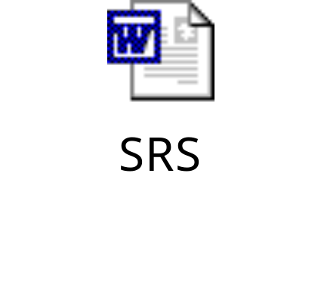
需求建模
简介
总体概述
需求建模
具体需求
设计约束
质量属性
依赖关系
其它需求
附录
DFD样例－在DOS环境下模拟实现ATM柜员机的功能
需求分析方法更多的培训资料参见
\\h3crnd01-fs\软件部规范\小特性开发规范\培训\需求设计
Notes:
请大家在课下通过ATM样例了解DFD，课堂上不详细介绍。

Slide 36
具体需求
简介
总体概述
具体需求
设计约束
质量属性
依赖关系
其它需求
附录
逐条定义具体需求
包含需求规格的所有细节
一条需求必须有一个编号
功能需求
具体需求
性能需求
接口需求

Slide 37
具体需求－功能需求
简介
总体概述
具体需求
设计约束
质量属性
依赖关系
其它需求
附录
功能需求
  描述每一个需求的输入怎样被转换成输出，描述软件必须执行的基本动作，同时给出该规格的优先级。
输入
处理
输出

Slide 38
具体需求－功能需求
简介
总体概述
具体需求
设计约束
质量属性
依赖关系
其它需求
附录
介绍
  该功能的目的、使用方法和技巧，及相关背景介绍
输入
  所有输入数据的详细描述
功能需求描述
  从输入数据和中间参数获得输出的所有操作
处理
输出
  所有输出数据的详细描述
Notes:
需求设计合一模板中，功能需求还有第五部分：继承性
5.Inherit继承性
注明本需求与移植代码需求的继承性，分级：
（1）Old-不需要改动
（2）Update-需要改进
（3）New-新增功能

Slide 39
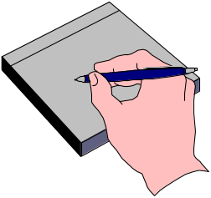
具体需求－功能需求
简介
总体概述
具体需求
设计约束
质量属性
依赖关系
其它需求
附录
输入数据的描述：
  输入来源
  数量
  度量单位
  时序
  允许的输入偏差范围

Slide 40
具体需求－功能需求
简介
总体概述
具体需求
设计约束
质量属性
依赖关系
其它需求
附录
处理操作：
  输入数据合法性检测
  操作次序
  异常情况的响应
  操作影响到的参数
  用于把系统输入转换到相应输出的所有方法，诸如方程式，数学算法，逻辑操作
  对输出数据的合法性检测
溢出
通信失败
错误处理

Slide 41
具体需求－功能需求
简介
总体概述
具体需求
设计约束
质量属性
依赖关系
其它需求
附录
输出数据的描述
  输出到何处（如打印机、文件等）
  数量
  度量单位
  时序
  允许的输出偏差范围
  对非法值的处理
  错误消息

Slide 42
具体需求－功能需求
功能需求写作要点：
每个功能需求分配唯一编号，且给出一有意义的标题，便于检索。标题通常是动宾词组，不要使用“功能需求一/二”这样的描述。
是描述What to do，而不是How to do；
介绍部分描述“做什么”没有意义，因为后面IPO会详细介绍。应描述有利于理解后续IPO的内容：
Why，为什么会有此需求
When/Where，什么时候/什么场合使用
How，如何使用
对IPO描述中将使用到的特殊术语的解释
与其它功能需求的联系等

Slide 43
具体需求－功能需求
功能需求写作要点(续)：
处理部分可以采用C语言中关键词如if、else、while等辅助描述，这样在时序、逻辑上更清晰；
IPO缺一不可
有些情况下，输入输出可能不直观，如：定时器超时事件、接口up/down事件等，但并不是没有，否则处理什么。若认为实在没有，那最可能是功能需求分解不合理，所描述的功能根本就不成为需求。
不要将命令行作为功能需求描述
单纯的命令行不能提供任何功能，只是用户界面而已；
每一命令行之后都承载着一具体功能；
命令行的形式我们可以自行定义，但其后的功能我们无法自行定义；
用户真正需要的是命令行承载的功能。命令行形式，甚至是命令行是否必要，这些用户并不会关心。

Slide 44
练习
2.1.1.取拨号口属性函数
1.Introduction介绍
取以下配置：链路空闲挂断时间：dialer timer idle；呼叫间隔时间：dialer timer enable；链路建立等待时间：dialer timer wait-carrier；竞争等待时间： dialer timer compete；缓冲区报文数： dialer queue-length
2.Inputs 输入
NULL。
3.Process 处理
遍历所有的全局DDR控制块链表
是Dialer接口和物理接口
取DDR的ifnet
取所有的拨号口属性
返回链表头指针
4.Output 输出
拨号口属性链表头指针。
1.在描述实现，按照这样的IPO描述无法对其进行验证；
2.更应该作为一个接口需求，而不是功能需求；

Slide 45
具体需求－性能需求
简介
总体概述
具体需求
设计约束
质量属性
依赖关系
其它需求
附录
  描述软件或人机交互的静态和动态量化需求。
静态的量化需求
支持的终端数目
支持的并发用户数目
需处理的文件和记录的数目
表和文件的大小
动态的量化需求
可包括正常和满负荷业务量条件下，某时间段（如一小时）内处理的事务和任务的数目以及数据量。

Slide 46
具体需求－性能需求
性能需求写作要点：
每条性能需求必须以可测量的术语进行描述，即应给出明确的量化指标，包括度量单位；
对于动态性能指标，除性能指标外，还应包含必要的的前置条件；
举例：
  交易能很快完成，操作员不必等待。
  95%的事务应在1秒内被处理。
  电梯由静止状态进入正常匀速(2m/s)状态时间限定在2~2.5s秒内。
前置
条件

Slide 47
具体需求－接口需求
简介
总体概述
具体需求
设计约束
质量属性
依赖关系
其它需求
附录
软件人机交互特性
用户接口
与其他软件产品或应用系统之间的接口
硬件接口
接口需求
软件接口
与系统硬件之间的接口
消息、回调函数等系统内部通信接口
通信接口

Slide 48
具体需求－接口需求
简介
总体概述
具体需求
设计约束
质量属性
依赖关系
其它需求
附录
用户接口示例：系统用户通过一个显示终端进行操作，需要描述：
  要求的屏幕格式
  页面布局以及报告或菜单的内容
  输入和输出的相关时序
  是否支持可编辑功能键

Slide 49
具体需求－接口需求
简介
总体概述
具体需求
设计约束
质量属性
依赖关系
其它需求
附录
软件接口
  描述如何使用其他软件，针对每个所需软件描述：
    名字
    助记符
    版本号
    来源
  描述与其他软件的接口，针对每个接口描述：
    接口的目的
    通过消息和格式定义接口

Slide 50
具体需求－接口需求
接口需求写作要点：
用户接口若是命令行，写作需遵照操作手册的格式进行；
软件接口小节，应只描述本软件/系统对外提供的软件接口，不包括外部提供给本软件/系统的接口，后者应在依赖中予以描述；
软件接口若为函数，写作可以按照代码中函数头的格式进行，这样在后续阶段能很方便地重用。如：
1.R.INTF.SOFT.001 认证接口
/*******************************************************************************
* 函数名称: ATMLoginInProc
* 功能描述: 读取输入的用户的账号名及密码，保存到当前用户信息全局变量中，
* 并到账务处理系统进行认证。
* 输 入: 无
* 输 出: 无
* 返 回 值: VOS_OK： 表示登录成功； VOS_ERR：表示登录失败。
* 调用关系: 略
* 其 它: 无
*******************************************************************************/

Slide 51
总体设计约束
简介
总体概述
具体需求
设计约束
质量属性
依赖关系
其它需求
附录
描述由标准、硬件、技术限制等造成的对设计的限制
  标准顺从：描述来自现有标准和规则的需求
    报告格式
    数据命名
    协议
  硬件约束：描述支持软件运行的硬件条件，如内存限制
  技术限制：描述对使用的特定技术的限制，如数据库、并行操作等

Slide 52
软件质量属性
简介
总体概述
具体需求
设计约束
质量属性
依赖关系
其它需求
附录
可维护性
可靠性
安全性
可移植性
易用性
......

Slide 53

软件质量属性
简介
总体概述
具体需求
设计约束
质量属性
依赖关系
其它需求
附录
可维护性
  描述支持软件可维护的具体需求
  例如：
    跟踪调试功能
    告警提示功能
    对软件模块之间的耦合度进行考虑

Slide 54
软件质量属性
简介
总体概述
具体需求
设计约束
质量属性
依赖关系
其它需求
附录
可靠性
  容错性
    在出现软件故障的时候仍然能够维持某种层次性能的能力。
  可恢复性
    在出现故障时的恢复能力和重新建立某种层次性能的能力。
  例如：
    主备板热备份
    通信链路中断重连

Slide 55
软件质量属性
简介
总体概述
具体需求
设计约束
质量属性
依赖关系
其它需求
附录
安全性
  在此描述防止软件遭到意外或恶意的侵入、使用、修改、破坏或泄密的因素。
  例如：
    使用特定的加密技术
    保存详细的日志或历史数据
    对不同模块分配特定的功能
    限制程序某些区域间进行通信
    对重要的数据计算校验和

Slide 56
软件质量属性
简介
总体概述
具体需求
设计约束
质量属性
依赖关系
其它需求
附录
可移植性
  描述把软件从一个环境转换到另一个环境时，所需要的用户程序、用户接口兼容性限制等需求。

Slide 57
软件质量属性
简介
总体概述
具体需求
设计约束
质量属性
依赖关系
其它需求
附录
易用性
  易懂性：用户通晓逻辑概念花费的人力和软件的适用性
  易学性：用户学习应用程序花费的人力
  易操作性：用户操作应用程序所花费的人力

Slide 58
依赖关系
简介
总体概述
具体需求
设计约束
质量属性
依赖关系
其它需求
附录
依赖关系
  解释每一条需求的内部和外部依赖关系
  说明：依赖关系也可以在前面具体介绍每一条需求时进行描述

Slide 59
其它需求
简介
总体概述
具体需求
设计约束
质量属性
依赖关系
其它需求
附录
数据库
操作
本地化需求
其它需求

Slide 60
附录
简介
总体概述
具体需求
设计约束
质量属性
依赖关系
其它需求
附录
附录
  I/O 格式的示例，成本分析研究的描述，用户调查的结果
  有助于用户阅读SRS的支持或背景信息
  软件将解决的问题的描述
  被支持组织的历史，背景，经验和操作特征
  软件需求与项目里程碑的交叉参考表，指明哪些软件需求将在哪些里程碑阶段里完成
  为了符合安全、出口、安装或其它需求，对代码和介质的特殊包装要求
说明：
  附录不是必须要求的内容
  SRS中包含附录时，应明确声明附录是否是需求的一部分。

Slide 61
需求文档写作要点
仅关注“What to do”，即系统需提供什么功能。不要描述“How to do”，那是设计关注的事情。
1.功能需求部分不要出现“××函数”、“××数据结构”、“××指针”、buildrun之类的表述；
2.站在客户的立场上来写需求，而不是站在开发人员的立场上。

Slide 62
需求文档写作要点
功能需求划分应合理
3.1Functional Requirements 功能需求
3.1.1配置要求通过PPP协商从对端得到协商的DNS地址
1.Introduction介绍
在接口视图下通过以下命令来配置要求通过PPP主动协商从对端得到DNS地址：
ppp ipcp dns request
2.Inputs 输入
用户在某一封装了PPP协议的接口视图下，输入 ：ppp ipcp dns request
3.Process 处理
路由器解析此命令输入正确后，将修改PPP协议中的协商参数，使的路由器在进行PPP协商的时候会要求对端分配协商的DNS地址。
4.Output 输出
操作成功后，可以通过在当前视图下输入 display this 命令来查看配置是否成功。否则显示出错提示。
3.1.2配置取消要求通过PPP协商从对端得到协商的DNS地址
1.Introduction介绍
在接口视图下通过以下命令来配置取消要求通过PPP主动协商从对端得到DNS地址：undo ppp ipcp dns request
下一页
Notes:
不用人为构造功能需求。

Slide 63
需求文档写作要点
分析：
前两个功能点是在描述一条命令行，而后一功能点描述的是另一条相关的命令行。
用户的需求是什么？是这两条命令行吗？
命令行只是我们提供的用户界面，隐藏其后的功能需求是什么？
“支持通过PPP协商获取DNS地址”，就这一条。
拆成三条，需求分解不合理，如何修正？
一条功能需求（支持通过PPP协商获取DNS地址）
display命令的修改可以在功能需求的输出中提及。
一条接口需求（[undo] ppp ipcp dns request ）
2.Inputs 输入
用户在某一封装了PPP协议的接口视图下，输入 ： undo ppp ipcp dns request
3.Process 处理
路由器解析此命令输入正确后，将修改PPP协议中的协商参数，使的路由器在进行PPP协商的时候不会要求对端分配协商的DNS地址。
4.Output 输出
操作成功后，可以通过在当前视图下输入 display this 命令来查看先前配置是否被取消。否则显示出错提示。
3.1.3配置保存协商得到的DNS地址，并可通过命令display interface查看
1.Introduction介绍
保存从对端协商得到的DNS地址，并可通过查看接口信息的display interface命令将得到的DNS地址显示出来。
2.Inputs 输入
取出协商得到的DNS地址
3.Process 处理
路由器保存协商得到的DNS地址，并将其添加到接口信息中
4.Output 输出
操作成功后，协商得到的DNS地址保存GotOptions里，并被添加到接口信息中，否则显示出错提示，不会显示在接口信息中。
Notes:
功能点分解一定要合理，不能太粗，也不能强凑篇幅。

Slide 64

需求文档写作要点
保持语句和段落的简短。
唐僧：唉唉唉！大家不要生气，生气会犯了嗔戒的！悟空你也太调皮了，我跟你说过，叫你不要乱扔东西。乱扔东西这么多……你看我还没说完呢，你把棍子又给扔掉了！月光宝盒是宝物，你把它扔掉会污染环境。唉，要是砸到小朋友呢，怎么办？就算没有砸到小朋友，砸到那些花花草草也是不对的呀！

Slide 65
需求文档写作要点
需求陈述应该具有一致的样式。例如“系统必须……”或者“用户必须……”，并紧跟一个行为动作和可观察的结果。
举例：
计算过程中出现除零错误时，系统必须给出提示信息。
举例：
计算过程中出现除零错误时，系统必须立即弹出对话框显示该错误，并进行声音提示。

Slide 66


需求文档写作要点
必须避免模糊的、主观的术语，减少不确定性。
例如：也许、大概、可能、界面友好、容易、简单、美观、迅速、有效、支持、许多、最新技术、优越的、可接受的和健壮的。
!
........................美女............
.........
Notes:
美女－美的评判标准是什么？

Slide 67

需求文档写作要点
避免使用比较性的词汇，例如：提高、最大化、最小化和最佳化。定量地说明所需要提高的程度或者说清一些参数可接受的最大值和最小值。
提高文件柜的高度。
伙计1
伙计1
伙计2
伙计3

Slide 68
需求文档写作要点
不应该把多个需求集中在一个冗长的叙述段落中。务必记住：不要在需求说明中使用“和/或”，“等等”之类的连词。
这个“等”包含哪些内容？怎么测试？
C&C08交换机应该提供呼叫等待和三方通话等新业务。
C&C08交换机应该提供呼叫等待功能。
C&C08交换机应该提供三方通话功能。
C&C08交换机应该提供呼叫转移功能。
C&C08交换机应该提供闹钟服务功能。
测试人员

Slide 69
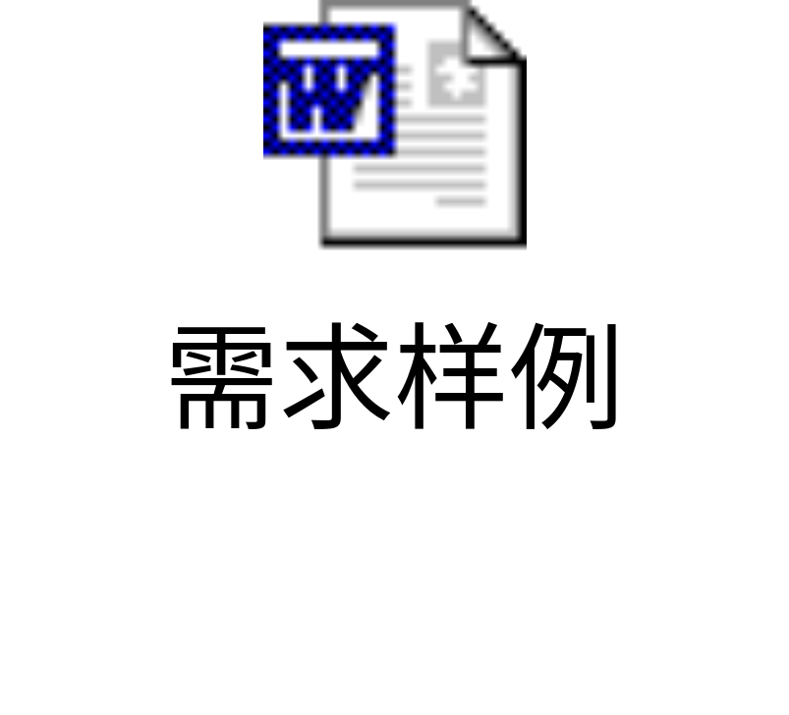
需求范例

Slide 70
课程内容
为什么要文档化
文档写作基本要求
需求设计文档模板
需求文档写作
设计文档写作

Slide 71
设计文档大纲(开发项目)
开发项目：
HLD
LLD
简介
零层设计
一层设计
二层设计
配置和
控制
数据库
模块
1
详设
……
模块
n
详设
系统对外关系
上下文定义
设计思路
……
系统总体设计
数据描述
函数描述
分解描述
依赖性描述
接口描述
……
子系统设计
分解描述
依赖性描述
接口描述
Notes:
设计文档写作重点介绍移植项目设计文档的写作要点，这里对开发项目设计文档写作仅简单介绍。
①上下文定义：
描述模块（系统）与外部实体之间的交互关系（即上下文），即如何配合来实现既定的功能；
应描述所有外部实体与本模块消息流、数据流，或者函数调用关系；
最好结合图形介绍。
②设计思路：
可选，描述本软件系统所采取的设计方法，多种设计方案之间的对比，以及相关的技术限制。
③分解描述：
具体包括模块分解、进程分解、数据分解。每级只关注本级的设计。
分解描述要先描述系统/模块的整体结构，再描述每个组成模块的功能等属性。
④依赖性描述：
模块／进程间的依赖关系建议按功能处理过程/业务流程进行组织，并采用DFD等方式进行描述。
数据间的关联关系建议用ER图进行描述。
⑤接口描述：
接口描述建议按提供模块进行组织。
⑥数据描述：
子模块内的全局变量、宏和数据结构的定义；
HLD中已经描述的全局数据和数据结构不用重复定义。
⑦函数描述：
若HLD分解不彻底，这里需在进行每个子模块的函数分解；
为便于理解，应给出函数调用关系图；
以伪码形式描述每个函数的实现。

Slide 72
设计文档写作要点
HLD分解层次一般不超过3层（0层、1层、2层），每层的模块数以2到4个为宜，最多不要超过7个。单元模块函数总数也不超过7个；
HLD阶段将所有函数全部分解出来，LLD阶段不再关注模块分解；
HLD使用结构图描述函数的调用关系；
函数分解规模以30~50行(非空非注释)为宜，最大不超过200行。每个函数的复杂度控制在10以内，即：一个函数中不能有太多的if，else，for, switch…case等逻辑；
LLD阶段写伪码，推荐在source insight中写，完成后嵌入LLD中。伪码的粗细程度以适宜作注释为标准；
Notes:
在structured system design 中论述了这样的一个观点并通过试验得到验证：人的思维在同时考虑多件事情的时候，如果超过7件，则人犯错误的几率急剧增加。7是人思维的一个拐点。
模块分解不宜过多，只有模块分解适中时，“开发成本+集成成本”才会最小。
函数的代码规模一般不超过200（考虑单元测试的可测试性）
详细设计是对单元模块的结构化程序设计。

Slide 73
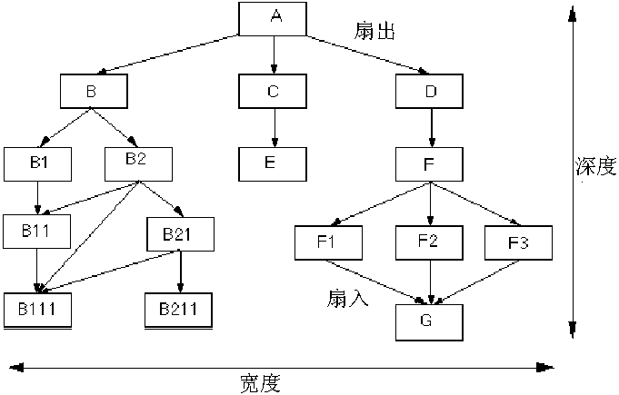
结构图
结构图(structure chart)描述了一个系统的模块划分，体现了模块之间的层次、组织和通信关系
示例：
Notes:
先解释模块的定义(the smallest unit that can be compiled independently.) ，这里即指函数。
结构图优点：图形化，可分解，严格但灵活，为编程提供有价值的蓝图，文档化系统的方式，有助于维护修改
关于维护：结构图就象地图，把bug限定在小范围内。
结构图与流程图的比较：
流程图只提供系统的细节，很少涉及到系统是就如何组织的，因此从流程图中很难得到对系统的整体认识。

Slide 74
伪码
伪码又叫PDL(Program Design Language)，是一种混合语言，用自然语言（如英语、汉语等）描述程序的处理逻辑，用一定的关键字语法（如if、else等）定义控制结构和数据结构。
伪码 = 关键字语法 + 自然语言描述
优点：
  维护方便
  容易评审
  作为代码注释
缺点：
  不容易掌握粗细
  容易写成代码
Notes:
关键字语法即结构化编程语言语法，表达程序化程序设计的3种基本结构。

Slide 75
伪码
伪码写作说明：
  使用C语言的语法书写伪代码，使用标准符号，如：if, else, { }, while等；
  用描述性语言来描述；
    if（接口是以太网接口）
    if（InterfaceType == ETHERNET)
  详略得当。用概括性的语句来描述具体的处理，要求在每个逻辑处理分支用简练、概括性的语言描述处理，而不要局限于处理的细节。
  封装IP报文头的内容;
    用收到报文的源地址来设置发送报文的目的地址;
    用发送报文接口的地址来设置发送报文的源地址;
Notes:
关于详略的问题，是否需要描述清楚函数的所有逻辑分支，应根据实际情况决定。一般而言，要求编码时相对于LLD，函数的处理不应该再增加如if, else, case等逻辑分支。
如果负责编码的人对LLD不熟悉的话，就要求LLD写得详细些，否则，只需要将函数的关键算法描述清楚即可。

Slide 76
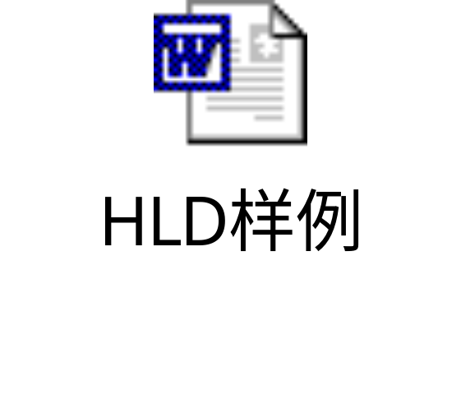
设计样例
Notes:
前面需求建模样例为“在DOS环境下模拟实现ATM柜员机”，此样例为该项目的HLD。

Slide 77
设计文档大纲(增强、移植项目)
移植或增强项目：
修改分类1
……
修改分类N
修改点1
……
修改点n
修改原因
影响分析
修改描述

Slide 78
增强、移植设计
修改分类：
对所有需要的修改点进行分类，一个修改分类包含一个或多个修改点，实现一相对独立的功能；
每个修改分类都应使用有明确含义的标题，如：“关于XXX的修改”。
    修改分类一
    关于将MQC策略应用到ATM PVC接口下的修改
修改点：
一个修改点描述一处修改，如一个数据结构的修改，一个宏定义的修改，一个函数的修改等；
修改点也应使用有意义的标题，不要使用“修改点1”等。

Slide 79
增强、移植设计
修改
原因
影响分析
修改描述
修改原因：
针对每个修改点，具体阐述为什么需要修改，如因为某某处理流程的变化，功能的扩展，界面的变化，性能的优化等；
不应该描述修改什么，这是修改描述部分应详细介绍的内容；
修改原因中的描述应有助于对修改描述的理解。

Slide 80
增强、移植设计
修改原因
影响
分析
修改描述
影响分析：
应评估修改对原模块有无冲击，从功能、性能、接口等多方面进行评估；
应评估修改对系统资源的消耗情况；
应描述为了配合此修改点还需要作哪些修改，即将各修改点关联起来。
还应考虑对测试的影响，即如何充分地验证这些修改。

Slide 81
增强、移植设计
修改原因
影响分析
修改
描述
修改描述：
使用合适的标注方式描述修改，修改前后对比要明显；
新增的代码：用红色表示
修改的代码：用蓝色表示
删除的代码：用删除线表示
continue

Slide 82
增强、移植设计
修改原因
影响分析
修改
描述
修改描述:(续)
对原代码的修改一定要将修改的具体位置体现出来——将合适的代码加在合适的位置；
新增函数应采用伪码描述，与原有函数的调用关系应该用函数调用关系图的方式表示出来，便于理解；
对于修改函数，若改动量很小或很分散，可以直接用代码描述；对于大段集中的修改，建议还是采用伪码描述。

Slide 83
练习
修改原因还是在描述如何修改，为什么修改却没有阐述。
2.修改点struct crypto_xf transforms[]
1）修改原因
crypto_xf transforms[]结构增加AES；
2）影响分析
无
3）修改描述
struct crypto_xf transforms[] =
{
……
{
AES_CBC, "AES(CBC-Mode)", 16, 32, 2 * BLOCKSIZE, NULL,
IKE_AesInit,
IKE_AesEncrypt, IKE_AesDecrypt
}
……
}
影响分析“无”，是无影响，还是没有分析？
修改描述中没有体现出修改在原代码中的具体位置。

Slide 84
练习
2.修改点2 数据结构修改：ETHARP_ARPRTENTRY_S
1）修改原因
需要在ARP表项节点纪录授权表项标志位。
2）影响分析
修改原有数据结构，对其他模块无影响。
3）修改描述
<etharp.h>
typedef struct tagARPRTENTRY
{
。。。
#if ( VRP_MODULE_LINK_ARP_AUTHORIZED == VRP_YES )
ULONG ulArpAuthTag; /* 授权表项标志位
* 0x1 - 授权ARP;
* 0x0 - 其他;
*/
#endif
}ETHARP_ARPRTENTRY_S;
修改原因还是在描述如何修改，没有介绍增加该标志是为了什么。
影响分析“对其他模块无影响”，结构体变大，有没有评估对系统内存资源的消耗？

Slide 85
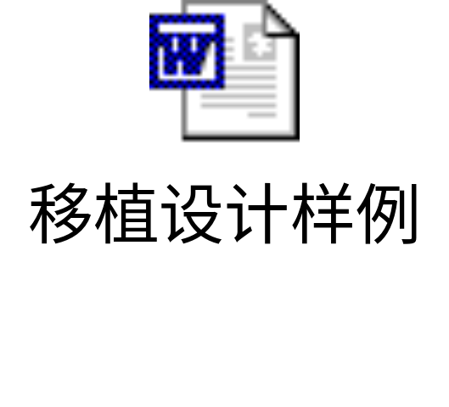
增强、移植设计范例

Slide 86
思考
对于开发项目，在详细设计阶段，我们提倡在C文件中写伪码，这样较之在word文档中写伪码的好处有：
1.可读性更好。伪码在形式上很接近于代码，而大家更习惯在source insight中阅读代码；
2.利于评审，原因同上；
3.编码阶段可直接重用。
对于增强、移植项目，目前大家都是在word文档中写设计，是因为word文档中可以使用特殊的标注，这样能将修改前后的对比体现出来。
移植设计能否也在C文件中写呢？请大家思考这个问题，如果有好的想法，可以提出来讨论。

Slide 87
内容回顾
为什么要文档化
文档写作基本要求
需求设计文档模板
需求文档写作
设计文档写作

Slide 88
答疑
Any question ?

